Slide 1
Çocuk, Egzersiz ve Spor I
Dr. Burcu ERTAŞ DÖLEK
Ankara Üniversitesi, Spor Bilimleri Fakültesi

Slide 2
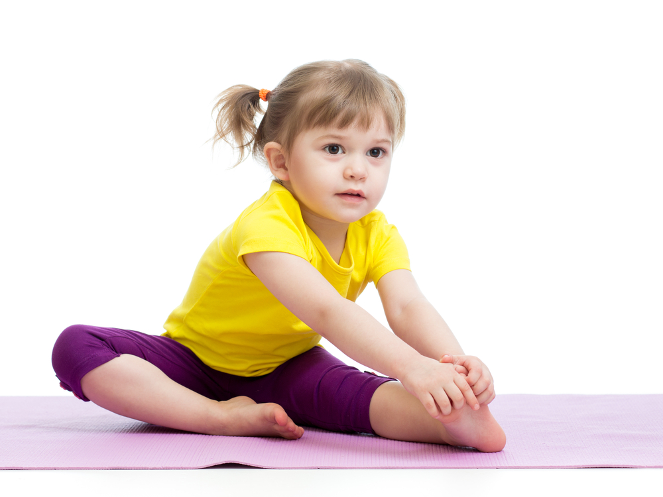
Çocuklarda Egzersiz
Çocukluk ve gençlik döneminde kazanılan ve yaşam boyu korunan fiziksel sağlık, bedenin en üst kapasitede işlev görmesi için zorunlu görülmektedir.
Egzersiz eğitimi, çocuğun ailesi ve öğretmenin mesajlarını anlayacak kadar büyüdüğünde hemen başlamalıdır.

Slide 3
Çocuklarda Egzersiz
Çocuklar neden beden eğitimi ve spora ihtiyaç duyar?
Gelişmiş Fiziksel Uygunluk
Beceri Gelişimi
Kendine Güven ve Özgüven Gelişimi
Hedefleri Kurma Tecrübesi
Öz Disiplin
Muhakeme Gelişimi
Stresle Başa Çıkma
Kuvvetli İkili İlişkiler

Slide 4
Çocuklarda Egzersiz
Türkiye Beslenme ve Sağlık Araştırması yayımlanmamış ön raporuna göre; 12 yaş üzeri bireylerin
%71.9’u egzersiz yapmazken,
%9.7’si haftada 1-2 kez ve
%10.8’i her gün egzersiz yapmaktadır.
TV, bilgisayar ve internet başında geçirilen ortalama süreler ise;
2-5 yaş için 3-4 saat/gün
6-11 yaş için 6 saat/gündür.

Slide 5
Çocuklarda Egzersiz
İnsanın genel fiziksel performansı ömrünün ilk yıllarında çocukluktan ergenlik sonu ile 30 yaş arasındaki bir döneme kadar hızlı gelişir. Bundan sonraki dönemde yaşla birlikte fiziksel performansta azalma görülür.
Yaşlılıkta sağlık ve iyi bir fiziksel uygunluk için çocukluktan itibaren spora devam etmek, yaşlılık için sağlık sigortası yapmak anlamına gelir.

Slide 6
Motor becerilerin gelişimi
Dikkat
Dikkat düzeyi bebeklerin etrafını tanımaya başladıkları anadan itibaren sürekli olarak gelişir.
Kuvvet
Kuvvet, 20-30 yaşlarına kadar sürekli olarak geliştirilebilmekle beraber, 30 yaşından sonra kuvvet düzeyinde azalma meydana gelir. Çocuklarda kuvvet gelişiminin en yüksek olduğu yaşlar 13-15 yaş arasıdır.
Denge
Çocuklarda denge geliştirilmesinde beden eğitimi ve spor etkinlikleri oldukça önemlidir. Ayrıca çocuklarda denge sinir sisteminin sağlıklı bir şekilde çalışıp çalışmadığının belirlenmesinde kullanılan bir özelliktir.

Slide 7
Motor becerilerin gelişimi
Reaksiyon hızı
Reaksiyon hızı 16-18 yaşlarında en üst düzeye ulaşmakla birlikte 7-10 yaşından itibaren geliştirilmesi gereken bir özelliktir.
Koordinasyon
Çocukluk döneminde koordinasyonun gelişmesi olgunlaşma ve deneyimlere bağlı olarak gerçekleşmektedir. Merkezi sinir sistemindeki gelişmeler ilköğretim çağında çocukların koordinatif yeteneklerinin hızlı gelişmesine katkı sağlamaktadır. Ergenlik dönemine giriş ile birlikte koordinasyon düzeyinde azalma meydana gelmektedir.
Sürat
Sürat özelliğinin geliştirilmesine küçük yaşlarda başlanmalıdır. Çünkü çocukluk çağında fizyolojik yapı özellikleri sürat gelişimi için en uygun durumdadır.

Slide 8
Motor becerilerin gelişimi
Dayanıklılık
Çocuklarda 6-10 yaş arasında oksijen kullanım kapasitesinde sürekli bir artış meydana gelir. Okul öncesi dönemde ise yaşa uygun oyunlar ile dayanıklılık performansı geliştirilebilir.
Esneklik
Esneklik özelliği küçük yaşlarda hızlı geliştirilebilen, bunun yanında ilerleyen yaşlarda gelişimi çok yavaş olan motorik bir özelliktir.

Slide 9
Boy Uzunluğu
Boy uzunluğu artışının düşük hızlarda seyrettiği evreler erkekler için 6-12 yaş, kız çocuklar için 6-10 yaş evreleridir. Erkelerde 9-12 yaş arasında yıllık uzama artışı, kız akranlarının yarısıdır. 13 yaşta kızlarda boy uzaması artışında duraksama, erkeklerde ise süratle artış vardır.
Zirve Boy Hızı?
Zirve boy hızı (ZBH), ergenlik döneminde boy uzamasındaki en yüksek büyüme oranını ifade etmektedir. Ortalama olarak kızlar, ZBH oranına erkeklere göre yaklaşık 2 yıl önce ulaşırlar.

Slide 10
Boy Uzunluğu
Kızların boy uzaması yaklaşık 16 yaşlarında dururken, erkeklerde yaklaşık 18-19 yaşlarında durur. Ancak bu yaşlar yalancı-genç yaşlar olabilir. Çünkü büyüme üzerine birçok çalışma gençlerde büyümeyi ölçmeyi 17 veya 18’li yaşlarda bırakmaktadır. İnsanların yirmili yaşların başlarında ve ortalarında büyümye devam ettiği birçok insan tarafından bilinir.
Boy uzaması; genetik, beslenme, hastalık, hormon gibi değişkenlerden etkilenmektedir.

Slide 11
Büyüme ve Gelişmeyi Etkileyen Faktörler
Kalıtım
Her çocuğun büyüme örneği, kromozomlarında bulunan genlerle belirlenmiştir. Yani bireyin maksimum boyu, bu boya ulaşabileceği zamanı ve hızı, kemik ve cinsel olgunlaşması genetik şifreye bağlıdır.
Irk
Örneğin doğumda siyah ırk çocukları beyazlara göre daha hafif bulunmuştur. 14 yaşlarında ise siyah ırk çocukları beyazlardan daha ağır ve uzundurlar.
Cinsiyet
Kızlar doğumda erkeklerden daha olgun düzeydedir ve daha hızlı büyür ev gelişirler. Oyun çağı çocuğunda kız ve erkek arasında genellikle büyüme örneklerinde fark yoktur. Pubertede büyüme ve gelişme kızlarda erkeklerden iki yıl önce hızlanır, arada belirgin bir fark gözlenir.

Slide 12
Büyüme ve Gelişmeyi Etkileyen Faktörler
Cinsiyet
Fakat iki yıl sonra erkeklerde büyüme birden hızlanır ve birkaç yıl devam eder.
İç salgı bezleri
Hipofiz ön lobu (GH, sOMATOTROPİN), tiroid (T3-T4), böbrek üstü bezleri ve gonadal hormonların (Androjen, Östrojen) büyüme ve gelişme üzerine hızlandırıcı etki yapar.
Beslenme
Büyümeye en fazla tesir eden çevresel faktör besindir. Çocuklukta sürekli bir büyüme ve gelişim söz konusu olduğundan beslenme yetersizliği en derin izlerini bu devrede bırakmaktadır. Kızların erkeklere göre yetersiz beslenmeden ve hastalıklardan etkilenmeleri daha azdır.

Slide 13
Büyüme ve Gelişmeyi Etkileyen Faktörler
Hastalıklar
Hastalıklar ve yaralanmalar protein katabolizmasını arttırdığından büyümeyi yavaşlatır. Kronik hastalıklar büyümeyi yavaşlatırken, kısa süreli hastalıkların etkisi pek görülmez
Mevsimler
Birçok çalışmada mevsimlerin büyüme hızına etkileri gösterilmiştir. Boyca büyüme ilkbaharda, ağırlık artışı ise sonbaharda hızlanmaktadır. Mart ve Mayıs aylarına rastlayan ortalama boyca büyüme hızı, eylül ve ekim aylarına göre iki misli fazladır.
Sosyo-ekonomik Düzey
Sağlıklı bir büyüme ve gelişim için beslenme kadar sağlık koşulları iyi olan ev yaşamı, ailenin eğitim ve kültür düzeyi iel aylık gelirinin de önemli olduğu gerçektir.

Slide 14
Büyüme ve Gelişmeyi Etkileyen Faktörler
Psikolojik Durum
Güç psikolojik koşulların bazı büyüme gerilemelerine sebep olduğu kanıtlanmıştır. Yetimhane çocukları üzerinde yapılan araştırmalarda psikolojik durumun büyüme üzerine etkili olduğu saptanmıştır.
İnsan Bedeninin Çevreye Uyumu
İnsanın yaşadığı çevre, bitki örtüsü, iklim ve coğrafik yapı insanın sosyo-kültürünü ve beslenme kültürünü etkilediği gibi beden yapısını da etkilemektedir.

Slide 15
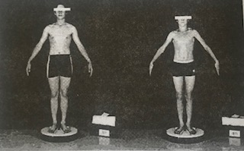
Biyolojik Olgunluk
Çocuklarda fiziksel ve biyolojik olgunluk düzeyinin izlenmesi gelişim düzeyi ve sağlığı hakkında bilgi elde etmek için oldukça önemlidir.
1 takvim yılı ≠ 1 olgunlaşma yılı
Her bir birey aynı olgunluk aşamalarından geçerken, bunu farklı oranlarda yaşamaktadırlar.
Aynı takvim yaşında fotoğraflanmış iki erkek (14 yaş)
Biyolojik olgunluğun kontrolü için kullanılan yöntemler arasında:
İskelet yaşının belirlenmesi
Cinsiyet karakteristikleri
Regli durumu
Somatik karakteristikler bulunmaktadır.

Slide 16
İskelet Yaşı
Kemik gelişiminin ana göstergesi olan kemik yaşının değerlendirilmesinde kullanılan en yaygın yöntemlerin başında el-bilek radyografisi gelmektedir.
İskelet yaşının tayini olarak da bilinen kemik yaşı testi çocuğun gelişim durumunu bilinen boy, ağırlık ve yaş bilgisinden varılan sonuçlardan daha doğru bir biçimde ortaya koymaktadır.
Kemik yaşı tespiti bazen sporculara da uygulanmaktadır. ?

Slide 17
Kronolojik (Takvim) yaş ve Biyolojik yaşın fiziksel aktivite düzeylerine ve sporda yetenek seçimine etkisi
Kronolojik yaş ve biyolojik yaş nadiren paralel gelişim göstermektedir.
Spora katılım ve yetenek seçiminde sporcuları ve sporcu adaylarını, biyolojik yaş durumundan bağımsız olarak, takvim yaşlarına göre ayırarak, onlara eşit yarışma ve gelişim imkanları sağlamak oldukça yanlıştır.
Takvim yaşına göre sınıflandırılmış antrenman ve yarışma gruplarında bir başka problem ise doğum günü yılın erken tarihlerinde olan çocukların yılın son dönemlerinde doğan çocuklara göre avantajlı olduğu gerçeğidir.
BU SEBEPLE; ES GEÇMEYİN, DİKKATLE GÖZLEYİN… ve ŞANS VERİN…

